Slide 1
Fachschaft Mathematik
Interessantes und Unterhaltendes

Slide 2
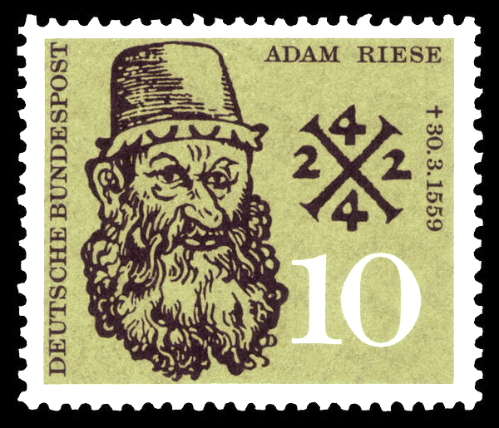
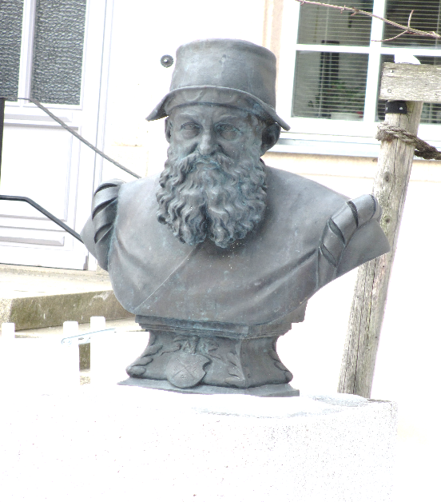
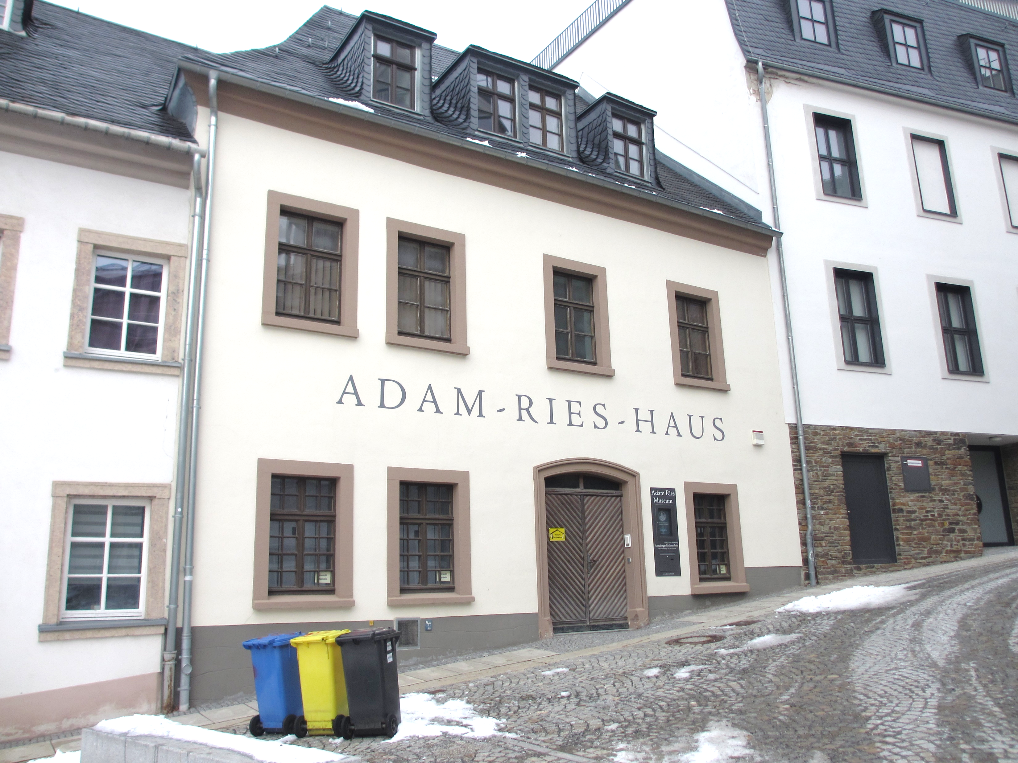
Das macht nach Adam Riese...
Den Spruch „Das macht nach Adam Riese...“ hat wohl jeder schon mal gehört. Wer das sagt meint, dass er dann auf jeden Fall richtig gerechnet hat. Dieser Spruch geht zurück auf den Rechenmeister Adam Ries. Er gilt als "Vater des modernen Rechnens". Aber warum?
Adam Ries war Rechenmeister. Er lebte von 1492 (oder 1493) bis 1559. Rechnen zu können wurde in der frühen Neuzeit immer wichtiger, weil der Handel immer bedeutsamer wurde und man nun auch mehr und mehr mit Münzen bezahlte (statt mit Lebensmitteln). In den Schulen wurde Rechnen aber kaum unterrichtet. Die Rechenmeister schrieben darum Rechenbücher und unterrichteten mit ihnen das Rechnen.
Adam Ries in Annaberg-Buchholz
Ries hat aber noch mehr getan als Rechenbücher zu schreiben. Ungewöhnlich war, dass er diese Bücher nicht auf Latein verfasste, sondern auf Deutsch. So waren sie für viel mehr Menschen verständlich. Außerdem trug er dazu bei, dass die Römischen Zahlen als unpraktisch im Rechnen erkannt wurden und sich das Zahlensystem mit arabischen Ziffern durchsetzte.

Slide 3
M
Mathematik
Mathematik ist ein Grundpfeiler in MINT-Berufen
Es bietet sich hier (seit August 2016) die Möglichkeit des Übens und Vertiefens
Eine gute Vorbereitung (ab Klasse 9) auf die mathematischen Anforderungen für die Ausbildung
Man kann am Ende des Schuljahres ein Zertifikat für die Bewerbungsmappe erlangen
I
Informatik
N
Naturwissenschaften
T
Technik
Unter www.bildungslotse.info (Downloads) findet man jeden Monat ein Aufgabenblatt als Download
Die Lösungen gibt es am Ende des Monats ebenfalls als Download
Am Ende des Schuljahres findet ein Abschlusstest statt (in Stade)
Erreicht man mind. 65 % gibt es ein Zertifikat über das Bestehen
ab 90 % sogar ein Zertifikat mit Auszeichnung
Beispiel:
Während sich ein großes Zahnrad 26mal dreht, muss sich ein kleineres 78mal drehen. Wenn sich das kleinere 936mal gedreht hat, wie viele Male muss sich dann das größere gedreht haben?
Das große Rad hat sich dann _____________ mal gedreht.
Das große Rad hat sich dann 312 mal gedreht.
„Mit diesen Aufgaben bist du für eine Ausbildung bei uns gut vorbereitet!“
AIRBUS, AOS, DOW, HATECKE, NDB, RPC und UNILEVER
Alle Informationen vom Bildungsbüro Stade

Slide 4
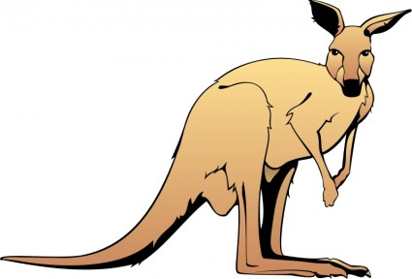
Känguru der Mathematik
„Känguru der Mathematik“ ist ein seit 1995 bestehender internationaler Multiple-Choice Mathematik-Wettbewerb, der den Namen seinem australischen Ursprung verdankt.
Er wird jährlich am dritten Donnerstag im März durchgeführt.
Unsere Schülerinnen und Schüler nehmen daran seit einigen Jahren teil.
Es können Schülerinnen und Schüler der 3. bis 10. Klassen teilnehmen.
Der Wettbewerb dauert 75 Minuten.
Die Klassen 3-6 müssen 24 Aufgaben, die Klassen 7-10 dagegen 30 Aufgaben lösen.
Die Aufgaben sind Knobelaufgaben, Textaufgaben, geometrische Aufgaben und Aufgaben aus dem Bereich räumliches Vorstellungsvermögen und logisches Denken.
Im Vordergrund steht dabei nach Angaben der Veranstalter die Fähigkeit, logisch zu kombinieren, „plumpes Auswendiglernen“ von Formeln sei nicht hilfreich.

Slide 5
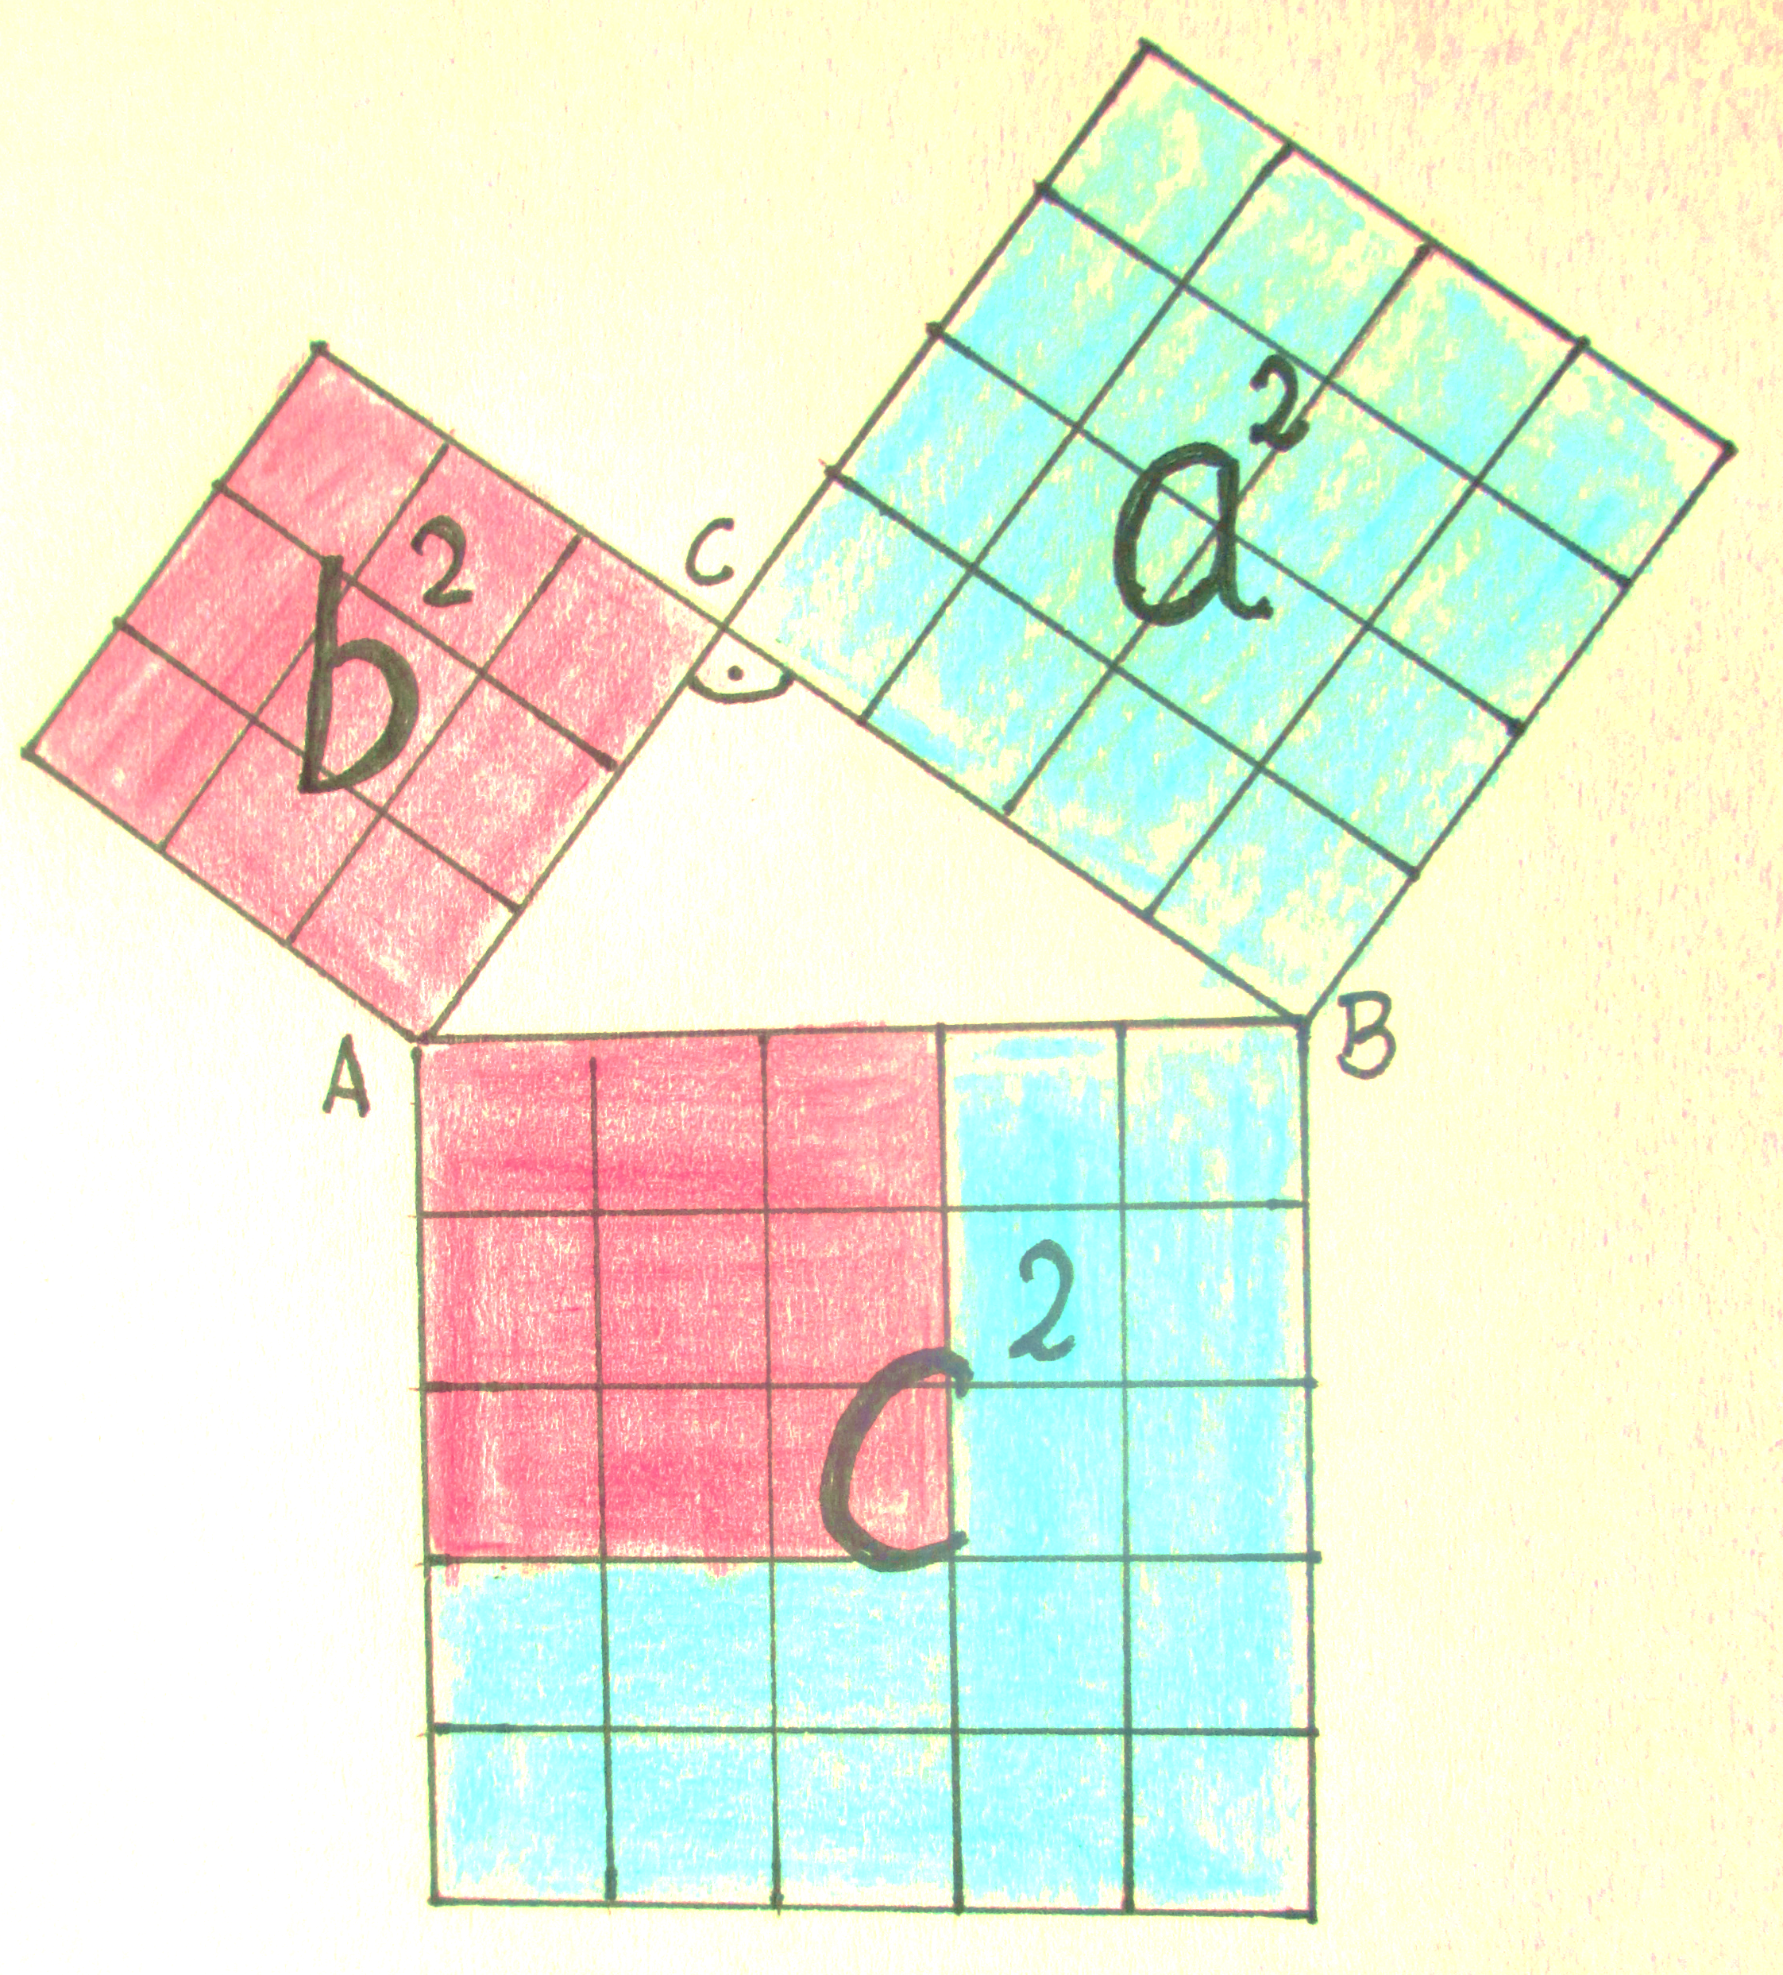
Pythagoras von Samos
Pythagoras war ein griechischer Philosoph, der um 570 v. Chr. auf Samos geboren wurde und etwa 510 v. Chr. verstarb.
Kathete² + Kathete² = Hypotenuse²
Der Satz des Pythagoras besagt, dass in einem rechtwinkligen Dreieck die Summe der Quadrate der Katheten genauso groß ist wie das Quadrat der Hypotenuse.
Die Hypotenuse ist die längste Seite eines rechtwinkliges Dreiecks. Sie liegt stets gegenüber dem rechten Winkel.
Als Kathete bezeichnet man jede der beiden kürzeren Seiten des rechtwinkligen Dreiecks. Diese beiden Seiten bilden den rechten Winkel.
a² + b² = c²

Slide 6
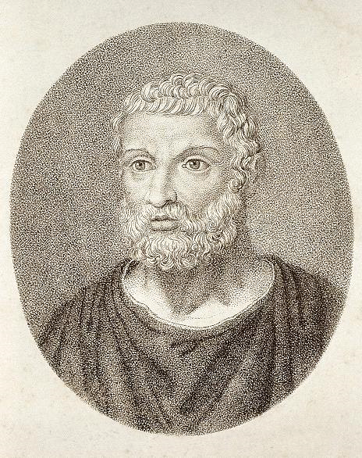
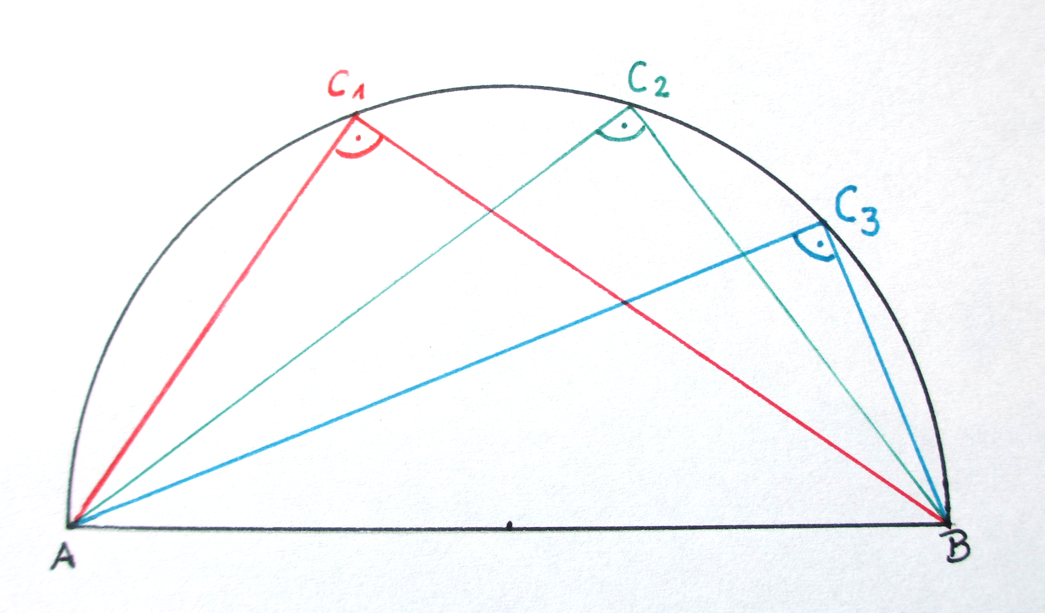
Thales von Milet
Thales von Milet lebte etwa von 624 v. Chr. bis 548 v. Chr.
Die Stadt Milet, aus der er stammt, liegt im Südwesten Kleinasiens, auf heute türkischem Gebiet.
focus.de
Der Satz, dass die Winkelsumme im Dreieck 180° beträgt, geht auf ihn zurück.
Konstruiert man ein Dreieck aus den beiden Eckpunkten des Durchmessers eines Halbkreises und einem weiteren Punkt auf dem Kreisrand, so erhält man immer ein rechtwinkliges Dreieck. Auch diese Erkenntnis geht auf Thales zurück (Thaleskreis).

Slide 7
Unterhaltsames mit und ohne Mathematik
Setze die Zahlenreihen fort:
11 16 4 9 __ __
25 22 26 23 27 __ __
Tiere gesucht:
abcehlsw
aäbenrs
aeegilnnrrtt
Sudoku
 |  | 3 | 5 | 2 | 7
6 | 5 |  |  |  | 4 |  | 8
4 | 1 |  | 8 |  |  | 7 |  | 9
 | 8 | 4 |  |  |  | 3 |  | 5
 |  |  | 7 |  | 3
5 |  | 9 |  |  |  | 6 | 1
1 |  | 5 |  |  |  |  | 6 | 4
 | 7 |  | 1 |  |  |  | 3 | 2
 |  |  | 2 | 6 | 9 | 5
Zwei Karawanen treffen in der Wüste aufeinander. Da sagt der eine Karawanenführer zum anderen: "Wenn du mir ein Kamel abgibst, dann haben wir gleichviele.“
Da erwidert der andere: "Wenn du mir ein Kamel abgibst, dann habe ich doppelt so viele wie du." Wie viele Kamele haben die beiden Karawanen?
Lösungen
5 und 7
3, 8 – 24, 28
Nasenbär, Schwalbe, Ringelnatter

Slide 8
Unterhaltsame Größenangaben
nach Marcus Weeks
Der Mount Everest hat eine Höhe von 8 848m,
das entspricht der Höhe von 28 Eiffeltürmen oder der Höhe von 177 Monsieur Gustave Eiffel (1,83 m), dem Erbauer des Eiffelturms.
Ein Elefant wiegt soviel wie 75 „Otto Normalverbraucher“, ein Blauwal wiegt soviel wie 25 Elefanten, also soviel wie 1875 „Otto Normalverbraucher.
In einen Container passen 21,5 britische Telefonzellen,

